Slide 1
移动设备安全安全管理规定
博富特咨询
全面
专业
实用

Slide 2
关于博富特
博富特培训已拥有专业且强大的培训师团队-旗下培训师都拥有丰富的国际大公司生产一线及管理岗位工作经验，接受过系统的培训师培训、训练及能力评估，能够开发并讲授从高层管理到基层安全技术、技能培训等一系列课程。
我们致力于为客户提供高品质且实用性强的培训服务，为企业提供有效且针对性强的定制性培训服务，满足不同行业、不同人群的培训需求。
博富特认为：一个好的培训课程起始于一个好的设计,课程设计注重培训目的、培训对象、逻辑关系、各章节具体产出和培训方法应用等关键问题。

Slide 3
主要内容
道路安全要求
移动设备安全要求
移动设备牵引安全要求
防止卡车后翻安全要求

Slide 4
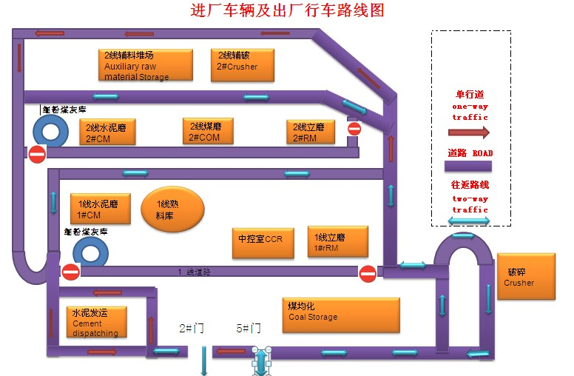
道路安全要求
道路循环：
拉法基所有的现场都必须根据自身现场实际状况对道路循环实施风险分析，并制定道路流通方案。

Slide 5
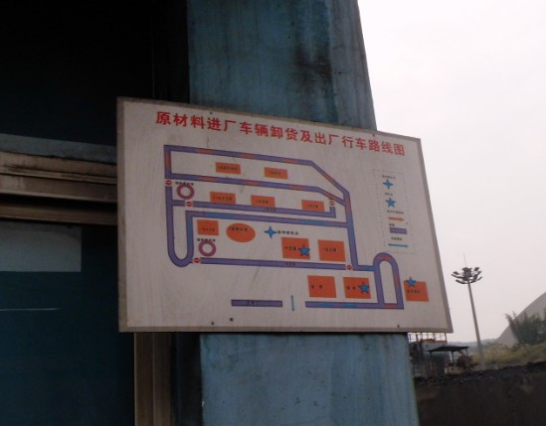
道路安全要求
道路循环：
道路循环图必须张贴在现场入口，用图明示，便于相关人员（卡车驾驶员，行人，客户方）清晰的看到。对员工、合同方及其它访问者的健康与安全培训应包括现场道路循环方案的介绍和其它特定交通规定。

Slide 6
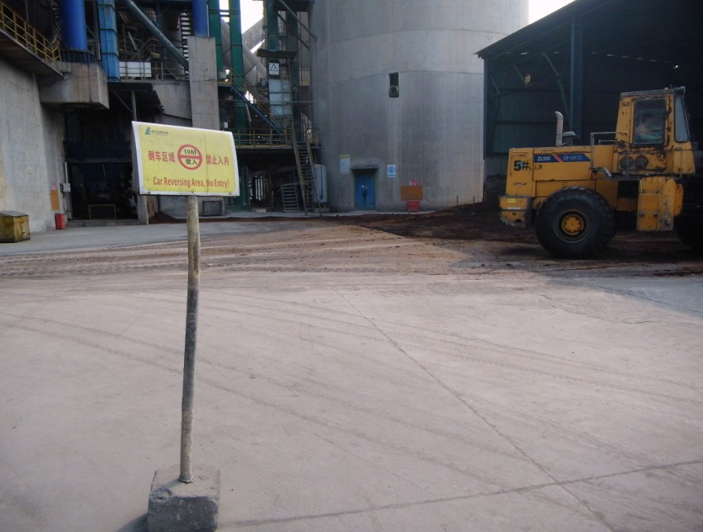
道路安全要求
道路循环：
好的道路循环方案应尽量避免倒车，所以：
设置单行道路或专用的掉头区域；
倒车区域必须要有足够的空间和边缘保护；
确保严禁行人进入倒车区域。

Slide 7
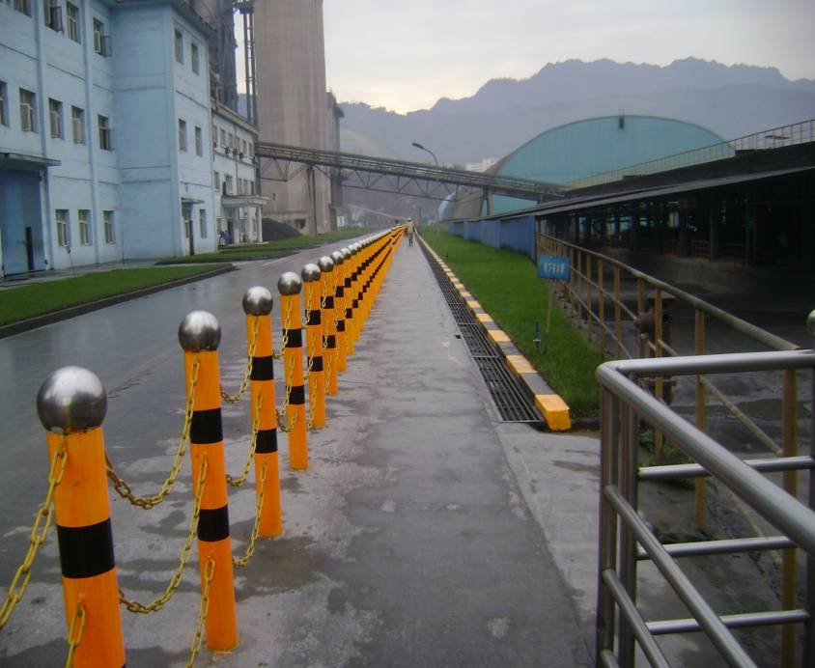
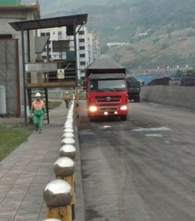
道路安全要求
人车分离：
人车必须分离。只要可能就应设立各自的行进道路，例如有“仅限行人”区域和人行道。如果不可行，则需保证有良好的照明以减少风险，并在速度、倒车和可视性上采取必要措施。
在拉法基现场的任何地方，都必须配戴4项强制性个人防护用品（PPE）（请参考：PPE标准）。可根据现场情况设立通往办公室或更衣室的“绿区”（不需穿戴PPE的区域），该区域必须有清晰的界定边界，并且在其上下及其它各个方向都不存在危害。

Slide 8
道路安全要求
人车分离视频

Slide 9
道路安全要求
道路：
一般来说，运输道路的最大安全坡度为10％，短距离运输道路的最大安全坡度为15％，对于所有超过10％的运输道路，必须评估设立紧急避险车道。
单行路段的路宽应为最宽车辆宽度的2.5倍。双行路段的车道宽度应为最宽车辆宽度的3.5倍，弯道和拐角处应为4倍。这是最低的宽度要求。当车辆装载超宽货物在特定道路上行驶时，必须实施风险分析以确定合适路宽。

Slide 10
道路安全要求
小型车辆：
小型车辆应该远离大型重型车辆的工作区域。如果不可行，小型车辆则必须：
一直开启车头灯，
装配闪烁灯（例如：频闪灯）和旗标（如旗灯），
能被大型车辆驾驶员看到。

Slide 11
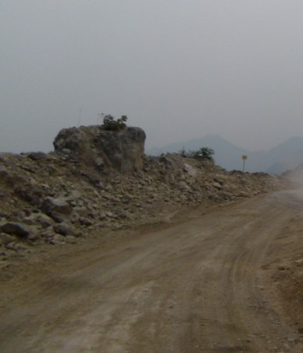
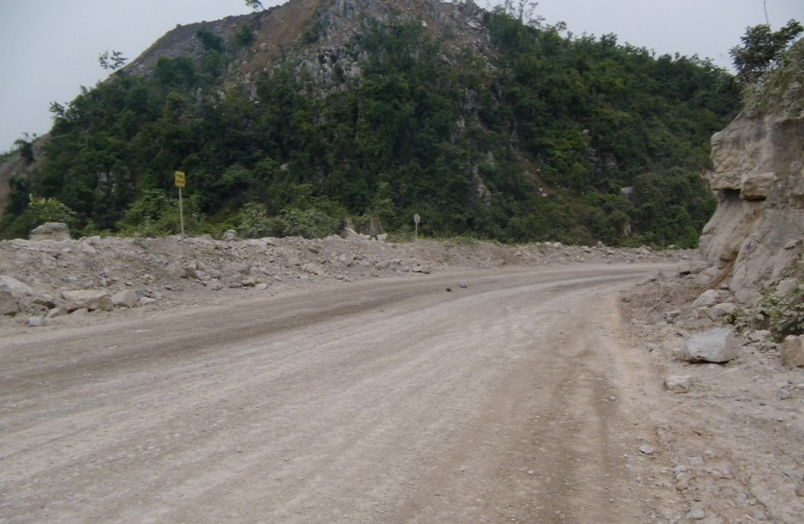
道路安全要求
边缘防护：
边缘保护和防护墩的高度至少为1.5米或最大轮胎的半径，取两者中的较大值。

Slide 12
移动设备管理规定：
移动设备安全要求
一人一车，不得有乘客
所有移动设备的每一个座位都必须有安全带
禁止任何人骑坐或站立在货车的车厢内以及平板拖车上
所有移动设备必须装配倒车警报
当卡车车厢处于抬起的状态时禁止移动
禁止现场出现自行车或三轮车
一些重型移动设备的清洁或维修操作涉及到高空作业，所以应按照高空作业标准来执行。
驾驶车辆时严格禁止喝水或进食、打接电话包括使用双向对讲机和其它 免提装置

Slide 14
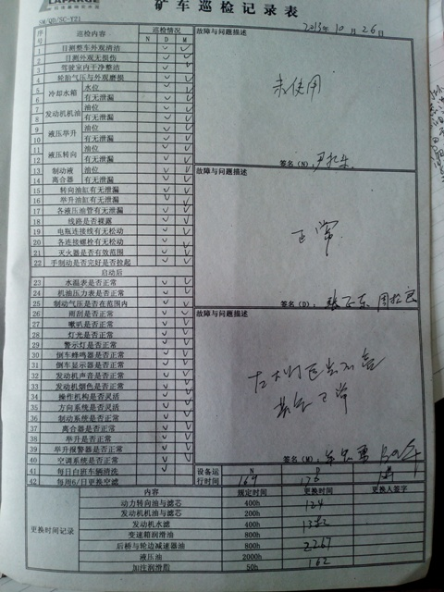
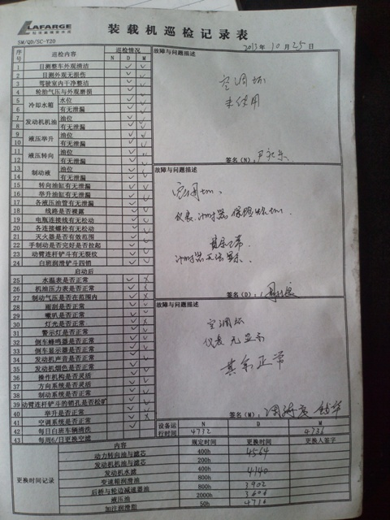
移动设备管理规定：
运行前的检查：
在操作移动设备前必须对其进行日常检查并做好记录。采用检查清单作为检测的依据。
当移动设备出现任何与安全相关的问题并需要维修时应该停止作业并尽快维修。在等待维修的过程中，必须贴有合适标识，停好，放好轮胎垫，并取走车钥匙。
发现移动设备有安全问题时，驾驶员有权停止驾驶工作。

Slide 15
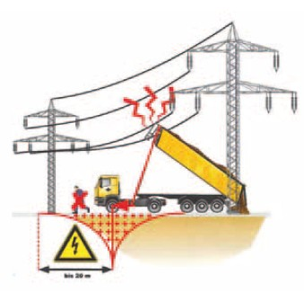
移动设备管理规定：
在输电线附近
操作移动设备时需与输电线保持足够的安全距离
在工作前，驾驶员需对移动设备附近及上方的输电线进行检查确认。
在输电线附近操作移动设备时，需保持一段安全距离--- 根据电压的不同，一般为3至7米。
移动设备在输电线附近工作时，行人需站在移动设备10米以外，因为如果移动设备碰触到电压线，电流将会传入地面。如果需进入这个区域，需确保移动设备处于停止状态。
可视度：只有在白天才允许在输电线附近进行操作。
在距离电线两侧7米位置处设置标有“注意头顶上方电线”的警示标志。
对驾驶员及工人进行关于如何应对电力事故的培训。

Slide 16
移动设备管理规定：
移动设备牵引
当移动设备出现故障或由于路况无法移动而需要临时牵引时，必须先进行风险分析。该风险分析必须由工厂/单位经理，或由其授权的对象来实施
风险分析必须包括：
是否有合适的牵引车辆和工具
牵引与被牵引的车辆是否有合适的连接点
实施牵引操作的人员是否合格
周边相关因素的情况（坡度，路面，路况等）
将工作区域隔离
合适的交流方式
PPE要求
考虑天气以及路面情况
其它与该作业相关的风险（例如：车身位置等）

Slide 17
移动设备管理规定：
移动设备牵引
必须使用合格的经过定期检查的绳索（非钢绳）和挂钩。这类工具的承受能力必须至少超出车辆最大重量50％，同时还需考虑地面的状况以适当加强拉力。
必须建立一个安全工作体系，明确规定必须由拉法基有资格胜任的人来负责这类作业，另外，还需要在风险评估的控制措施中考虑以下几个方面：
对倒车的控制（不应对其它车辆和行人造成风险）。
在使用前检查牵引的工具和设备。
进行牵引设备和工具连接的人员（一般由拉法基的操作人员来进行，但是合同方人员为了避免对其车辆的损坏而自行连接自己的车辆也是可以的）。管理人员必须确保在这个过程中不会给任何人带来危险。
牵引的距离（一旦被牵引的车辆能自行发动或有适合修理的地方时应停止牵引）。

Slide 18
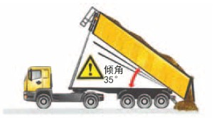
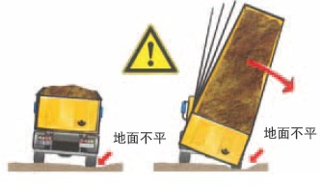
移动设备管理规定：
防止卡车后翻
人员：具备相应的资质，
经过设当的培训和评估，
熟悉车辆的操作和状况，
当车厢抬起时，不要移动卡车
识别现场环境中危险的能力
车辆：符合相应的安全要求（后车门、车厢、液压系统、倒车警报）
环境：天气的因素（大风）
地面平整、坚实
物料：减少粘料的风险

Slide 19
感谢聆听
资源整合，产品服务
↓↓↓
公司官网 | http://www.bofety.com/
如需进一步沟通
↓↓↓
联系我们 | 15250014332 / 0512-68637852
扫码关注我们
获取第一手安全资讯
微信公众号
抖音

